Slide 1
四
下
数
学
3.1 加法运算定律
讲师：xippt
2021年1月9日

Slide 2
目
录
1
温故知新
CONTENTS
2
新知探究
3
课堂练习
4
课堂小结

Slide 3
温故知新
03
1
学而时习之，不亦说乎

Slide 4
温故知新
这儿风景好美哟!我想骑车去旅行。

Slide 5
温故知新
说一说:从题中你了解到哪些信息? 需要解决什么问题?
李叔叔今天一共骑了多少千米？

Slide 6
新知探究
03
2
学，然后知不足。

Slide 7
新知探究
思考:你是如何解决问题的?
李叔叔今天一共骑了多少千米？

Slide 8
新知探究
思考:你是如何解决问题的?
方法一
上午行程+下午行程=全天行程
40+56=96（km）
方法二
下午行程+上午行程=全天行程
56+40=96（km）
答：李叔叔今天一共骑了96千米。

Slide 9
新知探究
说一说:观察两个算式，你发现了什么？
40+56=96
56+40=96
56+40
20+40=40+20
123+456=456+123
… …
两个加数,交换加数的位置,和不变。

Slide 10
新知探究
小组讨论:可以用怎样的方式来表示加法交换律?写写试试，并展示你的答案。
两个数相加，交换加数的位置，和不变。这叫做加法交换律。

Slide 11
新知探究
小组讨论:可以用怎样的方式来表示加法交换律?写写试试，并展示你的答案。
加法交换律用字母表示为：
a+b=b+a
1
甲数+乙数=乙数+甲数
2
+ = +
3
a+b=b+a
更简便
… …

Slide 12
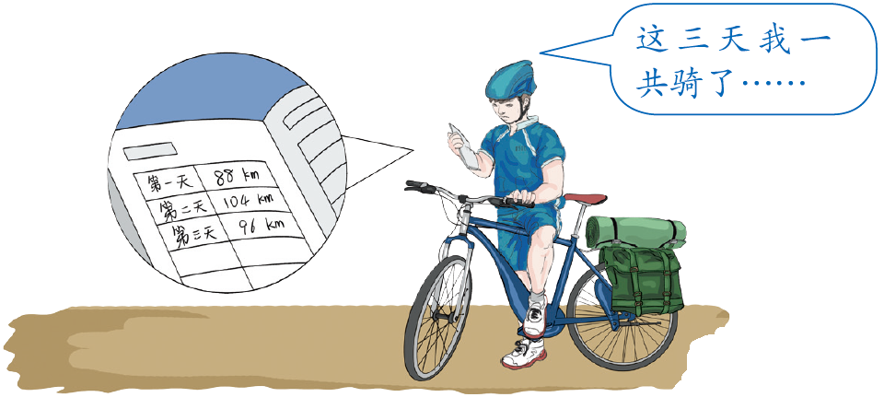
新知探究
思考:你是如何解决问题的?
方法一：
88+104+96
=192+96
=288（km）
方法二：
88+（104+96）
=88+200
=288（km）
答：这三天李叔叔一共骑了288千米。

Slide 13
新知探究
88+104 +96
=
88+（104+96）
（ ）
=192+96
=288
=88+200
=288
先把前两个数相加
先把后两个数相加
结果相等
你还能写出像这样的等式吗？
（69+176）+28 69+（176+28）
=
(155+145)+207 155+(145+207)
=

Slide 14
新知探究
小组讨论:可以用怎样的方式来表示加法结合律?写写试试，并展示你的答案。
三个数相加，先把前两个数相加，或者先把后两个数相加，和不变。这叫加法结合律。

Slide 15
新知探究
小组讨论:可以用怎样的方式来表示加法结合律?写写试试，并展示你的答案。
加法结合律用字母表示为：
(a+b)+c=a+(b+c)
1
( + )+ = +( + )
2
(a+b)+c=a+(b+c)
更简便
……

Slide 16
课堂练习
03
3
纸上得来终觉浅,绝知此事要躬行

Slide 17
课堂练习
300+600 = 600+____ ____+65 = 65+35
78+____ = 43+____ a+12 = 12+___
300
35
43
78
a

Slide 18
课堂练习
68
32
70
4

Slide 19
课堂练习
76+18=18+76
加法交换律
56+72+28=56+(72+28）
加法结合律
31+67+19=31+19+67
加法交换律
24+42+76+58=(24+58)+(42+76）
加法交换律和结合律

Slide 20
课堂练习
有些题可以利用加法交换律直接得出答案。
＋
36
78
135
296
36
72
114
171
332
78
114
156
213
374
135
171
213
270
431
296
332
374
431
592

Slide 21
课堂小结
03
4
学而不思则惘，思而不学则殆

Slide 22
课堂小结
知识小结
40+56=56+40
88+104+96=88+（104+96）
两个数相加，交换加数的位置，和不变。这叫做加法交换律。
三个数相加，先把前两个数相加，或者先把后两个数相加，和不变。这叫加法结合律。
用字母表示为：
a+b=b+a
用字母表示为：
(a+b)+c=a+(b+c)

Slide 23
版权声明
感谢您下载xippt平台上提供的PPT作品，为了您和xippt以及原创作者的利益，请勿复制、传播、销售，否则将承担法律责任！xippt将对作品进行维权，按照传播下载次数进行十倍的索取赔偿！
1. 在xippt出售的PPT模板是免版税类(RF:
Royalty-Free)正版受《中国人民共和国著作法》和《世界版权公约》的保护，作品的所有权、版权和著作权归xippt所有,您下载的是PPT模板素材的使用权。
2. 不得将xippt的PPT模板、PPT素材，本身用于再出售,或者出租、出借、转让、分销、发布或者作为礼物供他人使用，不得转授权、出卖、转让本协议或者本协议中的权利。

Slide 24
四
下
数
学
感谢各位的仔细聆听
讲师：xippt
2021年1月9日

